Slide 1
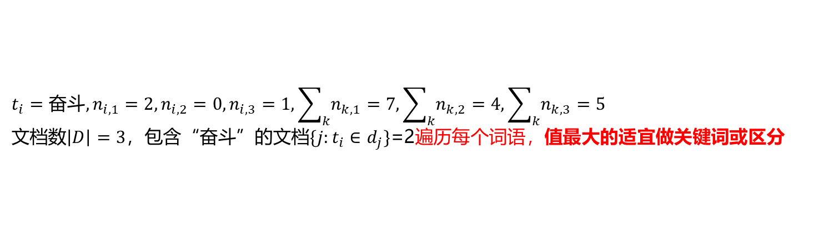
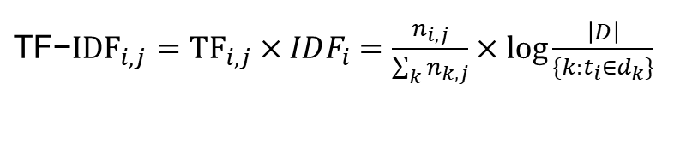

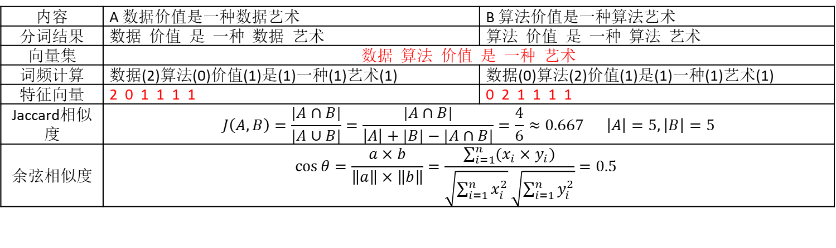
Lecture 5 数据分析算法（I）数据关系
5.1 TF-IDF算法
在一堆文档中选择属于每个文本最具有代表性的词汇（摘要、检索系统的加权技术）
词袋模型：所有词语放到“袋子”中，不考虑词语间的语法和相互顺序 步骤：文本按出现频次转换为数值向量，映射为向量空间模型。缺点：不能进行更深层次的语义处理。场景：与词频相关、忽略词序和语法的文本信息处理。（相似度计算：词袋【小张/喜欢/打/篮球/和/羽毛球/小李】句子1【小张喜欢打篮球和打羽毛：1 1 2 1 1 1 0】句子2【小李喜欢打羽毛球：0 1 1 0 0 1 1】）
TFIDF基本思想：文档中每个词的重要性与它在当前文档中出现的次数成正比，与它在其他文件中出现的次数成反比。如一词语在某文档出现频率高且其他文档中出现频率低，该词对文件A有代表性。缺点：对短文本处理和过长文本处理不很好；忽视文档中语义和语法表达；词语之间必须完全匹配，对相似词语或者词语的子词语不能进行有效的匹配
文档 | 文档中对应词语集合
A | 努力 向前 奋斗 奋斗 使得 未来 更好
B | 创新 创新 万众 智慧
C | 奋斗 是 人生 的 一部分
$\text{TF}\text{−}{IDF}_{i,j}={TF}_{i,j}×IDF_{i}$ $=\frac{n_{i,j}}{\sum_{k}{n_{k,j}}}×\log{\frac{\left|D\right|}{\{k:t_{i}∈d_{k}\}}}$
$$t_{i}=\text{奋斗}, n_{i,1}=2, n_{i,2}=0, n_{i,3}=1, \sum_{k}{n_{k,1}}=7,\sum_{k}{n_{k,2}}=4,\sum_{k}{n_{k,3}}=5$$
文档数$\left|D\right|=3，$包含“奋斗”的文档$\{j:t_{i}∈d_{j}\}$=2遍历每个词语，值最大的适宜做关键词或区分
5.2 余弦相似度 5.3Jaccard系数
Jaccard系数：用于个体的特征属性通过符号度量或者布尔值标识，适合集合的计算。两篇文章越相似，则它们词语交集越多。 $J\left(A,B\right)=\frac{|A∩B|}{|A∪B|}=\frac{|A∩B|}{\left|A\right|+|B|−|A∩B|}$ $EJ\left(A,B\right)=\frac{A×B}{{\left\|A\right\|}^{2}+{\left\|B\right\|}^{2}−A×B}$ Jaccard理论不足，因此引入余弦相似性（词语是否出现变更为词语在文本中的权重）
内容 | A 数据价值是一种数据艺术 | B 算法价值是一种算法艺术
分词结果 | 数据 价值 是 一种 数据 艺术 | 算法 价值 是 一种 算法 艺术
向量集 | 数据 算法 价值 是 一种 艺术
词频计算 | 数据(2)算法(0)价值(1)是(1)一种(1)艺术(1) | 数据(0)算法(2)价值(1)是(1)一种(1)艺术(1)
特征向量 | 2 0 1 1 1 1 | 0 2 1 1 1 1
Jaccard相似度 | $$J\left(A,B\right)=\frac{|A∩B|}{|A∪B|}=\frac{|A∩B|}{\left|A\right|+|B|−|A∩B|}=\frac{4}{6}≈0.667 \left|A\right|=5, \left|B\right|=5$$
余弦相似度 | $$\cos{θ}=\frac{a×b}{\left\|a\right\|×\left\|b\right\|}=\frac{\sum_{i=1}^{n}{(x_{i}×y_{i})}}{\sqrt{\sum_{i=1}^{n}{x_{i}^{2}}}\sqrt{\sum_{i=1}^{n}{y_{i}^{2}}}}=0.5$$

Slide 2
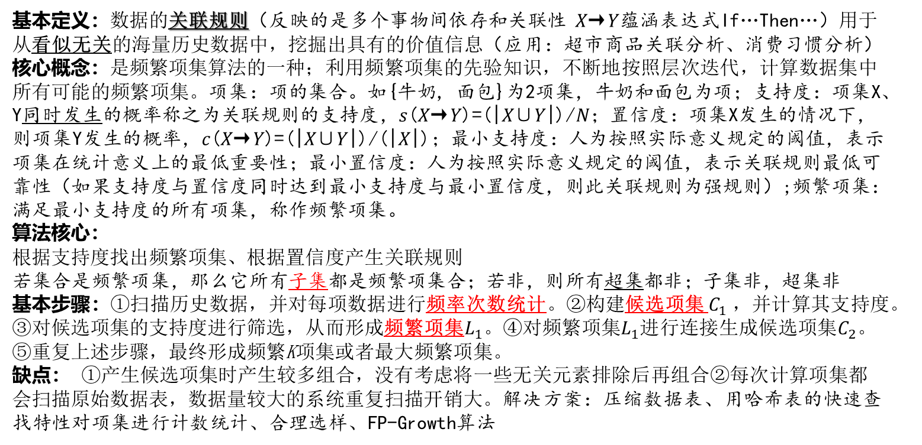
Jaccard相似性只关心个体间特征属性是否相同，反映了样本交集与并集（总集）的差异。A和B文本，相同词语较多，但两句的意思迥异，余弦相似度更符合实际情况。两个算法优缺点优点：简单而有效；缺点：数据维数高，计算复杂度也越高，不适应当前的（数亿级别）大数据。
5.4 Apriori算法
基本定义：数据的关联规则（反映的是多个事物间依存和关联性 𝑋→𝑌蕴涵表达式If…Then…）用于从看似无关的海量历史数据中，挖掘出具有的价值信息（应用：超市商品关联分析、消费习惯分析）
核心概念：是频繁项集算法的一种；利用频繁项集的先验知识，不断地按照层次迭代，计算数据集中所有可能的频繁项集。项集：项的集合。如{牛奶, 面包}为2项集，牛奶和面包为项；支持度：项集X、Y同时发生的概率称之为关联规则的支持度，𝑠(𝑋→𝑌)=(|𝑋∪𝑌|)/𝑁；置信度：项集X发生的情况下，则项集Y发生的概率，𝑐(𝑋→𝑌)=(|𝑋∪𝑌|)/(|𝑋|)；最小支持度：人为按照实际意义规定的阈值，表示项集在统计意义上的最低重要性；最小置信度：人为按照实际意义规定的阈值，表示关联规则最低可靠性（如果支持度与置信度同时达到最小支持度与最小置信度，则此关联规则为强规则）;频繁项集：满足最小支持度的所有项集，称作频繁项集。
算法核心：
根据支持度找出频繁项集、根据置信度产生关联规则
若集合是频繁项集，那么它所有子集都是频繁项集合；若非，则所有超集都非；子集非，超集非
基本步骤：①扫描历史数据，并对每项数据进行频率次数统计。②构建候选项集$C_{1}$，并计算其支持度。③对候选项集的支持度进行筛选，从而形成频繁项集$L_{1}$。④对频繁项集$L_{1}$进行连接生成候选项集$C_{2}$。⑤重复上述步骤，最终形成频繁K项集或者最大频繁项集。
缺点： ①产生候选项集时产生较多组合，没有考虑将一些无关元素排除后再组合②每次计算项集都会扫描原始数据表，数据量较大的系统重复扫描开销大。解决方案：压缩数据表、用哈希表的快速查找特性对项集进行计数统计、合理选样、FP-Growth算法
购物数据，牛奶->纸巾置信度40%，支持度1%。意味着：共1%用户既买牛奶又买纸巾；同时买牛奶的用户中有40%的用户购买纸巾。
5.5 PageRank算法
基本思想：被越多优质的网页所指的网页，它是优质的网页的概率就越大（数量假设：一个页面节点接收到的其他网页指向的入链数量越多，页面越重要。质量假设：越是质量高的页面指向A，A越重要）
优缺点：优点：①与查询无关的静态算法，所有网页的PageRank值通过离线计算获得；②有效减少在线查询时的计算量，极大降低了查询响应时间。缺点：①过分相信链接关系，而一些权威网页往往是相互不链接的；②忽视了主题相关性；③旧的页面等级会比新页面高

Slide 3
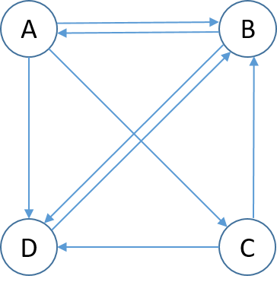
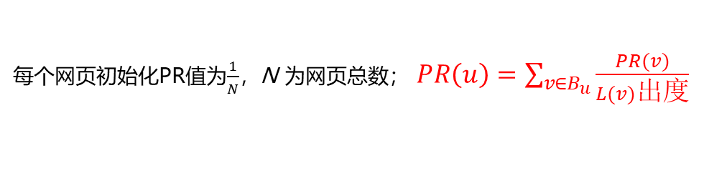

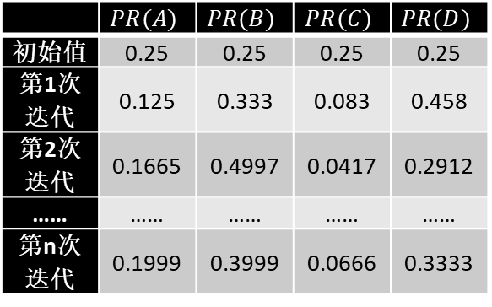
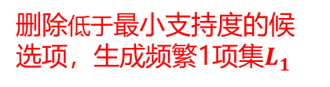


Apriori算法例题1
$C_{1}$删除矿泉水后变$L_{1}$
$C_{2}$删除末尾后变$L_{2}$
序号 | 购买商品列表（数据集）
1 | 牛奶、纸巾、矿泉水
2 | 饼干、纸巾、口香糖
3 | 牛奶、饼干、纸巾、口香糖
4 | 饼干、口香糖
扫描事务集
候选项集 | 支持度
牛奶 | 0.5
饼干 | 0.75
纸巾 | 0.75
口香糖 | 0.75
矿泉水(删) | 0.25
根据数据集和频繁1项集L1，生成候选2项集C2
候选项集 | 支持度
牛奶、纸巾 | 0.50
饼干、纸巾 | 0.50
饼干、口香糖 | 0.75
纸巾、口香糖 | 0.50
牛奶、饼干 | 0.25
牛奶、口香糖 | 0.25
统计每个候选项的支持度
删除低于最小支持度的候选项，生成频繁1项集$L_{1}$
|X|是多少个订单中出现过X
N表示订单数量
根据数据集和频繁2项集L2，生成候选3项集C3
{牛奶, 纸巾, 饼干}，它的子集不属于频繁项集，因此超级也不属于频繁项集
当得到了频繁项集$L_{3}$、$L_{2}$后，超市可以优先根据$L_{3}$，将“饼干、纸巾、口香糖”放在同一货架或者连续货架中，然后再考虑根据$L_{2}$放置货架商品。
候选项集 | 支持度
饼干、纸巾、口香糖 | 0.50
 | $$PR(A)$$ | $$PR(B)$$ | $$PR(C)$$ | $$PR(D)$$
初始值 | 0.25 | 0.25 | 0.25 | 0.25
第1次迭代 | 0.125 | 0.333 | 0.083 | 0.458
第2次迭代 | 0.1665 | 0.4997 | 0.0417 | 0.2912
…… | …… | …… | …… | ……
第n次迭代 | 0.1999 | 0.3999 | 0.0666 | 0.3333
特殊情况①：
某网页没有出度—排名泄露—>所有网页的PR值都趋向于0（解决：强制其对所有的网页包括自己都有出链）
每个网页初始化PR值为$\frac{1}{N}$，N 为网页总数； $PR\left(u\right)=\sum_{v∈B_{u}}{\frac{PR(v)}{L(v)出度}}$
$$PR\left(D\right)=\frac{PR\left(A\right)}{3}+\frac{PR\left(B\right)}{2}+\frac{PR\left(C\right)}{2}$$
PageRank算法例题（上）

Slide 4
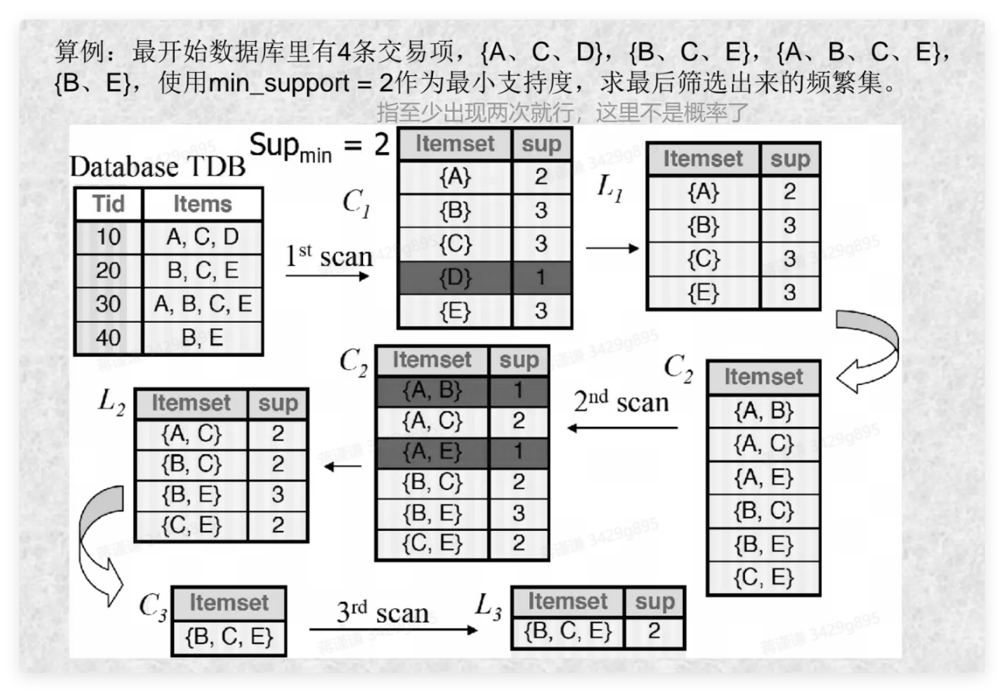
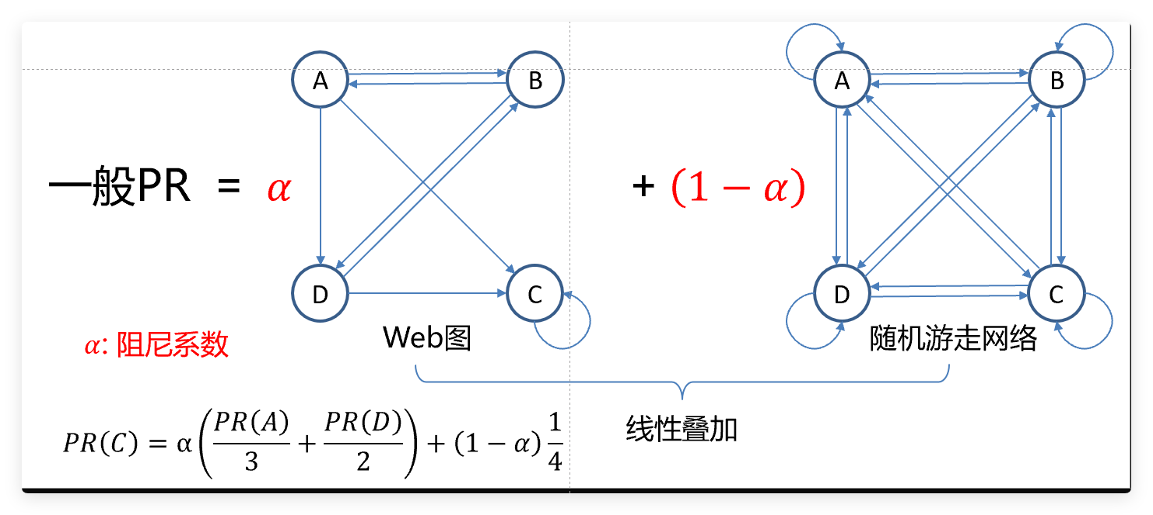

Apriori算法 例题2
PageRank算法例题（下）
特殊情况②：
网页没有入度—>排名下沉，该网页PR值趋于0
特殊情况③：
网页只有对自己有出链，或者几个网页的出链形成封闭—>排名上升，这些网页的PR值只增不减
②③解决方案都是引入如右图所示的随机游走
$$PR\left(u\right)=α\sum_{v∈B_{u}}{\frac{PR(v)}{L(v)}}+\frac{\left(1−α\right)}{N}$$

